Slide 1


Název školy: ZŠ Štětí, Ostrovní 300
Autor: Mgr. Štěpánka Beranová
Datum: 4.5. 2013
Člověk a jeho svět, Lidé a čas.
Název materiálu: VY_32_INOVACE_CAJS.4.B.13_stredovek
Název: Středověk
Číslo operačního programu: CZ.1.07/1.4.00/21.1693
Název projektu: PRIMA ŠKOLA
Anotace: Materiál je určen pro žáky 4. ročníku, slouží k výkladu nového učiva o středověku.

Slide 2
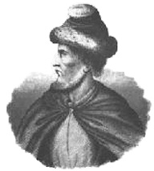
Sámova říše
Sámova říše – první státní útvar na našem území
Sámo – vojevůdce, bránil svou říši proti
útokům kočovných Avarů a Franků,
po jeho smrti se říše rozpadla

Slide 3
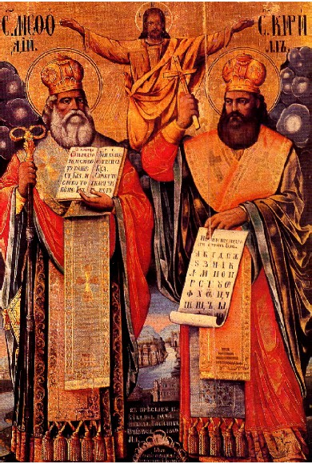
Velká Morava
Velká Morava – kníže Mojmír spojil
moravské a nitranské knížectví
- zasahovala na území dnešní Moravy,
Slovenska, Maďarska a Rakouska
Kníže Rastislav chtěl zřídit vlastní biskupství
Přichází Konstantin a Metoděj (řekové ze Soluně)
- vytvořili písmo (hlaholici), přeložili do slovanského
jazyka – staroslověnštiny části bible
Metoděj se stal prvním moravským arcibiskupem

Slide 4
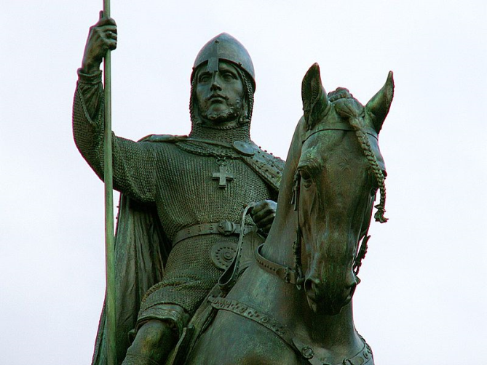
Počátky českého státu
Po rozpadu Velké Moravy vzniká
české knížectví (český stát)
- Čechy nejdříve zaujímaly malé území okolo
Prahy, později se rozšířily na dnešní území Čech
a zbytky Velké Moravy
Začali vládnout přemyslovská knížata
Přemyslovci byli křesťany, pohanství přežívalo
Češi měli první světce,
nejznámější byl svatý Václav

Slide 5
První čeští králové
Čechy byly součástí Římské říše, proto mohl
dávat královský titul pouze římský císař
Kníže Vratislav II. byl jeho spojencem proti papeži,
r.1085 byl odměněn titulem krále (nebyl dědičný)
Kníže Vladislav II. také získal královský titul,
za válečné zásluhy

Slide 6
Použité zdroje:
MIKULENKOVÁ, L. Lidé a čas. Olomouc, 2008, s.21-29. ISBN 978-80-7230-225-3.
Ilustrace www.office.microsoft.com
Obrázky: [cit. 2013-05-04]
Dostupné pod licencí Wikimedia Commons na WWW:
1) B. Jezovnik
<http://cs.wikipedia.org/wiki/Soubor:Samo1.jpg>
2)<http://cs.wikipedia.org/wiki/Velkomoravsk%C3%A1_%C5%99%C3%AD%C5%A1e>
3)<http://cs.wikipedia.org/wiki/Soubor:KyrilMethod.jpg>
4) Ales Tosovsky
<http://cs.wikipedia.org/wiki/Soubor:Wenceslaus_I_Duke_of_Bohemia_equestrian_statue_in_Prague_2.jpg>

Slide 7
Metodický návod
Pomocí jednotlivých stran vyložíme žákům nové učivo – středověk – Sámova říše, Velká Morava, počátky Českého státu, první čeští králové.
Při výkladu si ukazujeme obrázky, pomocí odkazu si přečteme na internetu informace o Velké Moravě.
Prezentaci pustíme ještě jednou – žáci si dělají výpisky a připomínají si novou látku.

